Slide 1
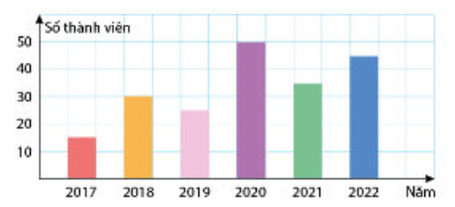
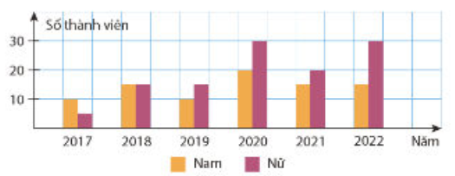
Bài toán mở đầu: Một câu lạc bộ đã theo dõi số thành viên của mình từ năm 2017 đến năm 2022. Số liệu thống kê được biểu diễn bằng các biểu đồ sau đây:
Hình 1
Hình 2
Mỗi biểu đồ cho ta biết được những thông tin gì? Biểu đồ nào nói về sự thay đổi số lượng thành viên nam và nữ qua các năm.

Slide 2
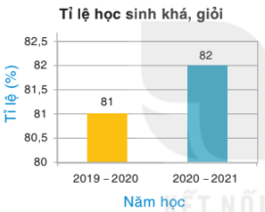
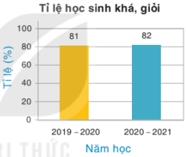
CÁC LƯU Ý KHI ĐỌC VÀ DIỄN GIẢI BIỂU ĐỒ
1
Ví dụ 1: Cho hai biểu đồ sau:
a)
b)
Hai biểu đồ trên có biểu diễn cùng một tập dữ liệu không?
Lập bảng thống kê cho dữ liệu đó.
b) Trong mỗi biểu đồ, so sánh tỉ lệ chiều cao hai cột và tỉ lệ số liệu mà hai cột này biểu diễn. Giải thích tại sao có sự khác nhau đó.

Slide 3
Hoạt động nhóm bàn, hoàn thành phiếu học tập 1, thời gian 5 phút
PHIẾU HỌC TẬP 1
Quan sát hai biểu đồ ví dụ 1, trả lời các câu hỏi sau:
- Hai biểu đồ trên có biểu diễn cùng một tập dữ liệu không? | …………………………………………… ……………………………………………
- Lập bảng thống kê | …………………………………………… ……………………………………………
- So sánh tỉ lệ chiều cao hai cột và tỉ lệ số liệu mà hai cột này biểu diễn. Giải thích tại sao có sự khác nhau đó | …………………………………………… ……………………………………………
Nêu nhận xét về lưu ý khi đọc và diễn giải một biểu đồ | …………………………………………… ……………………………………………

Slide 4
BÁO CÁO
HOẠT ĐỘNG NHÓM
Hướng dẫn:
+ Đại diện 1 nhóm lên báo cáo kết quả
+ Đại diện nhóm khác nhận xét kết quả

Slide 5
Đáp án:
Hai biểu đồ biểu diễn cùng một loại dữ liệu.
Bảng thống kê:
Năm học | 2019-2020 | 2020-2021
Tỉ lệ học sinh khá giỏi (%) | 81 | 82
b) Trong biểu đồ b) tỉ lệ hai cột xanh vàng bằng với tỉ lệ số liệu mà chúng biểu diễn.
Trong biểu đồ a) cột màu xanh cao gấp đôi cột màu vàng nhưng số liệu mà nó biểu diễn không gấp đôi số liệu cột màu vàng biểu diễn.
Có sự khác nhau này trong biểu đồ a) là do gốc của trục đứng không phải là 0

Slide 6
Nhận xét:
Trong biểu đồ cột, khi gốc của trục đứng khác 0 thì tỉ lệ chiều cao của các cột không bằng tỉ lệ số liệu mà chúng biểu diễn.

Slide 7
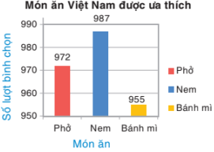
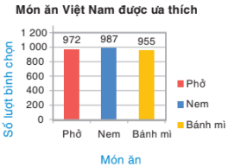
Luyện tập 1: Dựa trên dữ liệu khảo sát về món ăn Việt Nam được ưa thích,
một công ty du lịch đã vẽ hai biểu đồ như sau:
a) Hai biểu đồ có biểu diễn cùng một dữ liệu không? Lập bảng thống kê về dữ liệu đó
b) Trong biểu đồ a) tỉ lệ chiều cao giữa cột màu xanh và cột màu vàng có bằng tỉ lệ số liệu mà chúng biểu diễn không? Giải thích tại sao?

Slide 8
Hoạt động nhóm bàn, hoàn thành phiếu học tập 2, thời gian 5 phút
PHIẾU HỌC TẬP 2
a) Hai biểu đồ có biểu diễn cùng một dữ liệu không? Lập bảng thống kê về dữ liệu đó | ……………………………………………. .…………………………………………… ……………………………………………
b) Trong biểu đồ a) tỉ lệ chiều cao giữa cột màu xanh và cột màu vàng có bằng tỉ lệ số liệu mà chúng biểu diễn không? Giải thích tại sao? | …………………………………………… …………………………………………… …………………………………………… …………………………………………… …………………………………………… ……………………………………………

Slide 9
Đáp án:
a) Hai biểu đồ biểu diễn cùng một loại dữ liệu.
Bảng thống kê:
Món ăn | Phở | Nem | Bánh mì
Số lượt bình chọn | 972 | 987 | 955
b) Trong biểu đồ a) tỉ lệ chiều cao giữa cột màu xanh và cột màu vàng không bằng tỉ lệ số liệu mà chúng biểu diễn là do trong biểu đồ a) gốc của trục đứng là 950

Slide 10
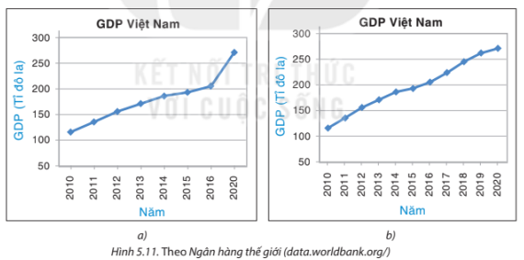
Ví dụ 2: Cho hai biểu đồ sau:
So sánh độ dốc của đoạn thẳng cuối cùng trong hai biểu đồ này. Giải thích tại sao biểu đồ a) dễ làm cho ta hiểu lầm rằng GDP của Việt Nam tăng đột biến so với trước đó.

Slide 11
Đáp án:
Đoạn cuối cùng trong biểu đồ a) có độ dốc lớn hơn độ dốc của đoạn cuối cùng trong biểu đồ b). Nhìn vào biểu đồ a), ta có thể cho là GDP Việt Nam trong năm 2020 tăng rất mạnh so với trước đó, nguyên nhân là do trong biểu đồ này trục ngang được chia tỉ lệ không đều nhau giữa các đoạn (trước năm 2020 là năm 2016).
Em rút ra lưu ý gì khi đọc và diễn giải biểu đồ?

Slide 12
Nhận xét:
Trong biểu đồ đoạn thẳng, khi các điểm quan sát trên trục ngang không đều nhau, ta không thể dựa vào độ dốc để kết luận về tốc độ tăng, giảm của đại lượng được biểu diễn.

Slide 13
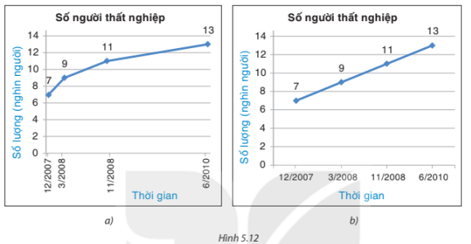
Luyện tập 2: Cho hai biểu đồ biểu diễn số lượng người thất nghiệp tại một thành phố giai đoạn từ 12/2007 đến 06/2010:
Hãy giải thích tại sao xu thế của hai biểu đồ lại khác nhau. Để thấy được xu thế của số lượng người thất nghiệp, ta nên dùng biểu đồ nào?

Slide 14
Đáp án:
Mặc dù hai biểu đồ cùng biểu diễn một dữ liệu, song xu thế ở hai biểu đồ khác nhau là do việc chọn các điểm biểu diễn các mốc thời gian trên trục ngang khác nhau.
Để thấy đúng xu thế của số lượng người thất nghiệp ta nên dùng biểu đồ a).

Slide 15
LUYỆN TẬP

Slide 16
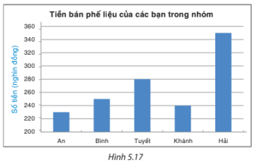
BÀI TẬP 5.10
Biểu đồ cột (H 5.17) biểu diễn số tiền mỗi người trong nhóm học sinh có được nhờ bán phế liệu .
a) Số tiền của Tuyết có gấp đôi số tiền của Khánh không? Gải thích vì sao.
b) Lập bảng thống kê cho số tiền mỗi bạn có được nhờ bán phế liệu

Slide 17
Lời giải:
a) Mặc dù cột biểu diễn số tiền của Tuyết cao gấp đôi cột biểu diễn số tiền của Khánh nhưng số tiền của Tuyết (280 nghìn đồng) không gấp đôi số tiền của Khánh (240 nghìn đồng) do gốc của trục đứng bắt đầu từ 200.
b) Bảng thống kê:
Tên | An | Bình | Tuyết | Khánh | Hải
Số tiền (nghìn đồng) | 230 | 250 | 280 | 240 | 350

Slide 18
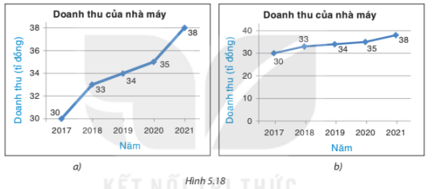
BÀI TẬP 5.11
Cho hai biểu đồ (H 5.18):
a) Doanh thu của nhà máy trong biểu đồ a) có tăng nhanh hơn doanh thu của nhà máy trong biểu đồ b) không?
b) Hai biểu đồ này có cùng biểu diễn một số dữ liệu không?
c) Giải thích tại sao hai đường gấp khúc trên hai biểu đồ có độ dốc khác nhau.

Slide 19
Lời giải:
a) Đường gấp khúc trong biểu đồ a) có độ dốc lớn hơn độ dốc của đường gấp khúc trong biểu đồ b). Tuy nhiên hai biểu đồ cùng biểu diễn một loại dữ liệu do đó không thể nói doanh thu của nhà máy trong biểu đồ a) tăng nhanh hơn của nhà máy trong biểu đồ b). Điều này là do gốc trục đứng trong biểu đồ a) là
b) Hai biểu đồ cùng biểu diễn một loại dữ liệu
c) Điều này là do gốc trục đứng trong biểu đồ a) là 30 trong khi gốc trục đứng trong biểu đồ b) là 0 và đơn vị trên hai trục đứng của hai biểu đồ khác nhau.

Slide 20
HƯỚNG DẪN VỀ NHÀ
01
02
03
Làm bài tập về nhà trong SBT trang 98.
Chuẩn bị cho tiết sau: Bài 20. Phần 2. Phân tích số liệu thống kê dựa vào biểu đồ”.
Xem lại nội dung bài học. Một số lưu ý khi đọc và diễn giải biểu đồ .

